Slide 1
Predicción de retrasos de vuelos
Aprendizaje automático con datos oficiales de EE. UU. y pronósticos del clima
1.66 M
3
24
vuelos analizados
aeropuertos de salida
meses de historia
PIA · UANL · Noviembre 2026
Notes:
Presentamos un modelo que estima la probabilidad de que un vuelo llegue con 15 minutos o más de retraso, usando solo información disponible un día antes.

Slide 2
¿Qué queremos predecir?
¿Qué probabilidad tiene un vuelo de llegar con 15 minutos o más de retraso?
1.66 M
25.3 %
vuelos analizados
llegaron 15+ min tarde
Solo con información que ya existe un día antes del vuelo
Salidas de Houston (IAH), Dallas/Fort Worth (DFW) y Chicago O'Hare (ORD)
El resultado es una probabilidad y los factores que más la mueven
3
242
aeropuertos de salida
destinos en EE. UU.
Notes:
El 25 % de los vuelos del periodo llegó tarde. Esa es la línea base: un modelo útil debe identificar cuáles tienen más riesgo que el promedio.

Slide 3
De dónde sacamos la información
BTS
OM
IEM
ADB
BTS
Open-Meteo
SPC y NWS (NOAA)
AeroDataBox
Depto. de Transporte de EE. UU.
API Previous Runs
Archivo de Iowa Environmental Mesonet
API vía RapidAPI
Historial oficial de puntualidad de cada vuelo. De aquí sale la respuesta que el modelo aprende: ¿llegó tarde?
Pronóstico del clima emitido 24 h antes: temperatura, lluvia, nieve, nubes, viento, ráfagas y tormentas.
116,016 panoramas de tormentas y 48,792 avisos meteorológicos oficiales.
Salidas programadas de las próximas 12 horas para predecir en vivo.
Entrenamiento
Entrenamiento y app
Entrenamiento
App en vivo
Notes:
BTS es la fuente oficial del gobierno de EE. UU. Open-Meteo da el pronóstico tal como se veía un día antes, no el clima que ocurrió, para no hacer trampa.

Slide 4
Cómo cruzamos la información
1
2
3
4
5
Vuelo
Hora en UTC
+ Clima
+ Riesgos
Dataset
Aerolínea, ruta y hora local de salida (BTS)
Misma referencia de tiempo que el clima
Por aeropuerto y hora, en origen y en destino
Solo avisos emitidos 24 h o más antes
1,662,998 vuelos × 38 columnas
Regla de anticipación de 24 horas
0 %
El modelo solo usa información que ya estaba publicada un día antes del vuelo. Así se evita aprender con datos del futuro, que no estarían disponibles al predecir.
de datos de clima faltantes tras el cruce
Notes:
La clave del cruce fue convertir todo a UTC: los vuelos vienen en hora local y el clima en hora universal. Cada vuelo recibe el pronóstico de su aeropuerto de salida y de llegada.

Slide 5
Limpieza de los datos
1,703,552
vuelos descargados
Sep 2024 – ago 2026, salidas de IAH, DFW y ORD
− 40,376
cancelados o desviados
No tienen hora de llegada, así que no hay retraso que medir
− 178
duplicados y sin coordenadas
1 vuelo repetido y 177 a un aeropuerto sin ubicación (DJT)
1,662,998
vuelos listos para entrenar
Con su etiqueta: 1 si llegó 15+ min tarde, 0 si no
Notes:
Se quitaron los vuelos cancelados o desviados porque no tienen llegada. Quedó el 97.6 % de los datos.

Slide 6
Qué información ve el modelo
V
Vuelo
C
Calendario
33
Aeropuerto de origen, aerolínea, destino y distancia de la ruta
Mes, día del mes, día de la semana y hora de salida
variables de entrada
Lo que se predice
T
Clima pronosticado
R
Riesgos oficiales
Llegada con 15 minutos o más de retraso (sí / no)
8 variables en origen y 8 en destino: temperatura, lluvia, nieve, nubes, viento, ráfagas, CAPE y código de tiempo
Nivel de riesgo de tormenta (SPC) y avisos del NWS por tipo: inundación, invierno, tropical
Notes:
Las mismas variables se calculan igual en el entrenamiento y en la aplicación en vivo, con el mismo código.

Slide 7
Cómo aprendió el algoritmo
1
Ejemplos con respuesta
1.2 millones de vuelos pasados, cada uno con sus condiciones y si llegó tarde o no
Aprendizaje supervisado
Es una rama del aprendizaje automático: el algoritmo aprende de ejemplos que ya traen la respuesta correcta.
Problema de clasificación binaria: cada vuelo es «retrasado» o «a tiempo», y el modelo da la probabilidad de la primera clase.
2
Busca patrones
Ajusta cuánto pesa cada variable: hora, ruta, aerolínea, clima, riesgo de tormenta
3
Predice vuelos nuevos
Con esos pesos calcula la probabilidad de retraso de un vuelo que nunca vio
Notes:
Aprendizaje automático es la disciplina; supervisado es el tipo que usamos, porque tenemos la respuesta real de cada vuelo histórico.

Slide 8
Lo evaluamos con meses que nunca vio
sep 2024
mar 2026
ago 2026
Entrenamiento
Prueba
Validación
Entrenamiento
Validación
Prueba
sep 2024 – feb 2026
dic 2025 – feb 2026
mar – ago 2026
1,215,610 vuelos
191,576 vuelos
447,388 vuelos
24.2 % retrasados
El modelo aprende aquí
Últimos 3 meses del entrenamiento
Elige el modelo, calibra y fija el umbral
28.3 % retrasados
Examen final con datos nunca vistos
Notes:
La división es por fecha y no al azar: así simulamos el uso real, donde el modelo predice el futuro con lo aprendido del pasado.

Slide 9
Comparamos cuatro modelos
Ganó la regresión logística calibrada
La mejor en todas las métricas, la más rápida y la más fácil de explicar.
AUC: qué tan bien ordena vuelos por riesgo (0.5 = azar).
PR-AUC: qué tan bien encuentra los retrasos (azar = 0.28).
Ajuste: búsqueda en malla con validación cruzada temporal.
Notes:
Siempre a tiempo es la referencia mínima: nunca predice retraso. Los tres modelos la superan; la regresión logística gana por poco, y además es la más rápida y explicable.

Slide 10
Resultados del modelo final
0.67
76 %
36 %
31 %
AUC
de los retrasos detectados
precisión al avisar
probabilidad promedio
Si comparamos un vuelo retrasado con uno a tiempo, 2 de cada 3 veces le da más riesgo al retrasado
Recall: de cada 100 vuelos que llegaron tarde, el modelo marcó 76
De los vuelos que marcó como riesgosos, 36 de cada 100 se retrasaron (el azar daría 28)
Contra 28.3 % de retrasos reales: sus probabilidades están cerca de la realidad
Medido en 447,388 vuelos de prueba (mar–ago 2026), con umbral de decisión 0.26 elegido en validación.
Notes:
El retraso depende mucho de lo que pasa el mismo día; con información de un día antes, un AUC de 0.67 es razonable. El modelo sirve para ordenar vuelos por riesgo, no para asegurar un retraso.

Slide 11
Matriz de confusión
Lo que predijo el modelo
A tiempo
Retrasado
Cómo leerla
A tiempo
152,472
168,100
Detecta 3 de cada 4 retrasos (95,752 de 126,816).
El umbral es bajo a propósito: preferimos una falsa alarma a no avisar de un retraso.
Por eso en la aplicación mostramos la probabilidad y no solo «sí» o «no».
Bien: a tiempo
Falsa alarma
Lo que pasó
Retrasado
31,064
95,752
Retraso no detectado
Bien: retraso detectado
Vuelos de prueba, umbral 0.26
Notes:
Las falsas alarmas son muchas porque el umbral se eligió para maximizar F1, que favorece encontrar retrasos. Para el usuario, la probabilidad es más informativa que la etiqueta.

Slide 12
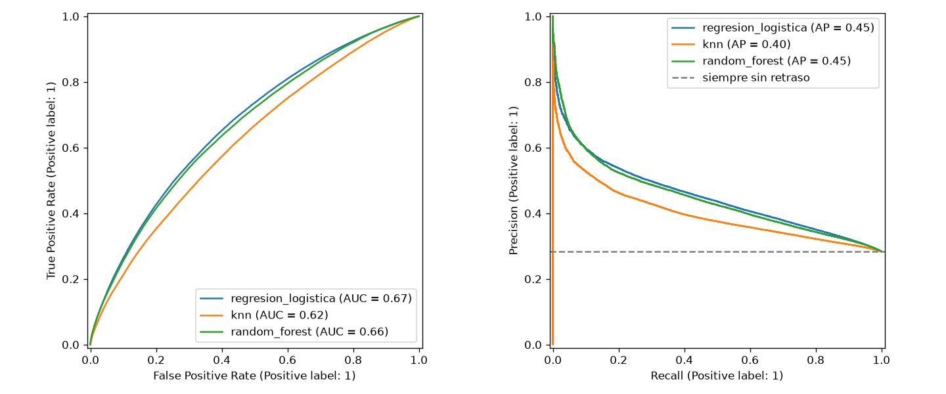
Curvas ROC y precisión-recall
Mientras más arriba la curva, mejor. La regresión logística (azul) y Random Forest (verde) casi empatan; kNN (naranja) queda abajo. La línea punteada es no predecir nunca retraso.
Notes:
A la izquierda, cuánto acierta contra cuántas falsas alarmas genera. A la derecha, la precisión según qué tantos retrasos queremos encontrar.

Slide 13
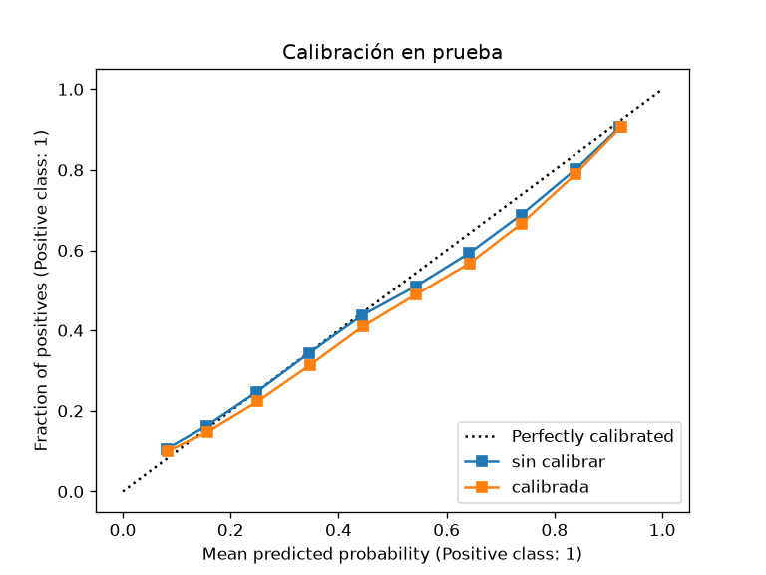
¿Podemos confiar en sus porcentajes?
Sí: cuando dice 40 %, cerca del 40 % se retrasa
Cada punto agrupa vuelos con probabilidad parecida y lo compara con cuántos se retrasaron de verdad.
Mientras más cerca de la diagonal punteada, más confiable el porcentaje.
Calibramos con el método de Platt usando los meses de validación.
Notes:
Un modelo puede ordenar bien y aun así dar porcentajes inflados. La calibración corrige eso para que el número que ve el usuario signifique lo que dice.

Slide 14
Qué influye más en el retraso
El riesgo de tormenta en Houston (IAH)
18.8 %
de vuelos retrasados con sin riesgo
34.1 %
de vuelos retrasados con riesgo marginal
62.3 %
de vuelos retrasados con riesgo ligero
Panorama del SPC emitido un día antes.
Notes:
Importancia por permutación: se revuelve una variable y se mide cuánto empeora el modelo. La hora de salida pesa más porque los retrasos se acumulan durante el día.

Slide 15
Desempeño por aeropuerto de salida
ORD
202,706 vuelos
detecta 74 % de los retrasos
DFW
158,713 vuelos
detecta 82 % de los retrasos
IAH
85,969 vuelos
detecta 65 % de los retrasos
El AUC es casi igual en los tres (≈ 0.67); tiende a sobrestimar un poco el riesgo, lo cual es preferible a pasar por alto un retraso.
Notes:
Houston tiene menos retrasos que Chicago y Dallas, y el modelo lo refleja. El AUC es casi igual en los tres: no favorece a ningún aeropuerto.

Slide 16
Tecnologías que usamos
Datos y modelo
1
Python
pandas
PyArrow
scikit-learn
Matplotlib
Servicio (API)
2
FastAPI
Uvicorn
joblib
Interfaz web
3
Vue 3
Vite
Mapbox GL
Modelo 3D glTF
Servicios externos
4
Open-Meteo
AeroDataBox
BTS
OpenRouter (IA)
Notes:
El modelo se entrena en Python con scikit-learn. FastAPI lo publica como servicio y la interfaz en Vue lo consume y lo muestra en un mapa.

Slide 17
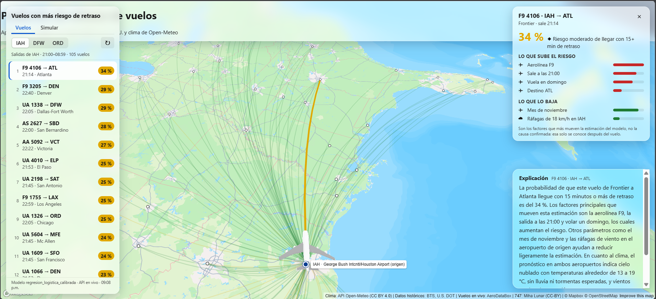
La aplicación en funcionamiento
Vuelos de las próximas 12 h ordenados por riesgo
Mapa con la ruta y un avión en 3D
Factores que suben o bajan el riesgo
Explicación en lenguaje natural
Simulador: «¿y si el vuelo saliera con tormenta?»
Salidas de IAH ordenadas por probabilidad de retraso.
Notes:
La app consulta los vuelos reales de las próximas 12 horas, pide el pronóstico a Open-Meteo y aplica el modelo en vivo.

Slide 18
Limitaciones y siguientes pasos
!
Limitaciones
→
Siguientes pasos
No ve lo que pasa el mismo día: aviones que llegan tarde o saturación del espacio aéreo
Casi ningún aviso del NWS se emite con 24 h de anticipación
Spirit (NK) sale subestimada: su puntualidad cambió en 2026
Un AUC de 0.67 sirve para ordenar riesgo, no da certeza
Agregar más aeropuertos de salida
Reentrenar cada mes con los datos nuevos del BTS
Probar modelos de boosting (por ejemplo, gradient boosting)
Agrupar días por perfil de clima (K-Means) y usarlo como variable
Notes:
La principal limitación es de diseño: solo usamos información de un día antes. Los siguientes pasos buscan más datos y modelos más flexibles.

Slide 19
Gracias
¿Preguntas?
Datos
Modelo
Resultado
BTS + Open-Meteo + NOAA, cruzados en UTC
Regresión logística calibrada
Detecta 76 % de los retrasos, AUC 0.67

